Slide 1
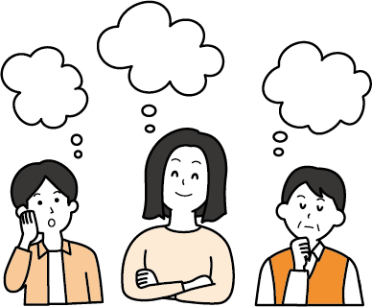
ともいき研修
“地域共生社会”を目指して
性別や年齢、障がいの有無、価値観など、
様々な違いのある人々と “地域で共に生きる
（地域共生）” とは、どういうことでしょうか。
これからの人生で自分が何を大切に生きて
いくのか、一緒に考えてみませんか？
日 時
20●年●月●日（●）
●時～●時
会場地図
場 所
□□□□○□□□□■□□□□○
□□□□■
※二次元コードや
イラストの
挿入も可能
対 象
□□□□○□□□□■□□□□○
□□□□■
申込方法
□□□□○□□□□■□□□□○
□□□□■□□□□○□□□□■
□□□□○□□□□■□□□□○
□□□□■□□□□○□□□□■
問い合わせ先
□□□□○□□□□■□□□□○□□□□■
TEL
0000-00-0000
Email
□□□□○□□□□■□□□□○□□□□■
主催
□□□□○□□□□■□□□□○□□□□■
協力
□□□□○□□□□■□□□□○□□□□■

